Slide 1

用于可变形机翼的光纤形状传感系统开发
指导老师：朱永凯
成员：浦航 邢国栋 许进 马合沙提 张宏

Slide 2
项目简介

Slide 3
设计制作可变形机翼，实现光纤光栅传感网络在机翼蒙皮碳纤维复合材料中的内埋布设，实现光纤光栅传感网络对可变形机翼形状的实时检测，最终设计出拥有实时形状检测功能人机交互程序的可变形机翼形状传感系统。

Slide 4
项目进展

Slide 5
传感原理

Slide 6
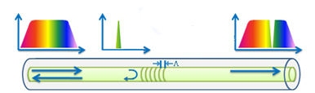

Slide 7
Notes:
这是Bragg反射条件
为FBG的中心波长， 为纤芯有效折射率， 为光栅周期。从式中可得，FBG的中心波长主要由光栅周期 和有效折射率 决定，因此任何影响这两个参数的物理过程都会导致FBG的中心波长发生偏移
表示光纤光栅周期变化，其主要原因为轴向应变或者温度变化产生的热膨胀效应； 表示光纤光栅有效折射率的变化，其主要产生原因为纵向应变导致的弹光效应或者温度变化导致的热光效应

Slide 8
Notes:
FBG的中心波长变化量可以转化为轴向应变和温度的函数
为作用于FBG的轴向应变， 为温度变化量， 为泊松比， 为热膨胀系数， 为热光系数。

Slide 9
Notes:
结构形变示意图
为被测结构的厚度， 为结构的长度， 为结构的长度变化量， 为结构对应的曲率半径， 为结构变形时圆弧对应中心角
温度不变的条件下，当待测结构受到压力或者受拉作用而产生弯曲变形时，理想条件下可认为是纯弯曲，即中心层长度不变，受拉一侧长度变长，受压一侧长度变短

Slide 10
Notes:
待测点处的曲率和FBG中心波长变化量成正比关系，而光纤光栅的中心波长 、弹光系数 和被测结构的几何参数 皆为常数，因此只要获得检测点处光纤光栅的中心波长变化量，即可解算出此处曲率大小。曲率信息可以表征结构形变大小，因此，通过在结构表面布设FBG传感网络，结合形状重构算法，即可获取结构的整体形变信息

Slide 11
传感器

Slide 12
传感器设计：
当一束广谱的光束被传播到光纤布拉格光栅的时候，光折射率被改变以后的每一小段光纤就只会反射一种特定波长的光波，这个波长称为中心波长，公式 λb=2neffΛ，其中neff为纤芯有效折射率，Λ为光栅周期。从式中可得，FBG的中心波长主要有光栅周期和有效折射率决定，因此影响这两个参数的物理过程都会导致FBG的中心波长发生偏移。温度保持恒定时，光纤光栅受纵向拉伸或压缩作用， 即其仅受轴向应变 ε，光栅周期 Λ 将会改变，此时中心波长 会发生漂移 。FBG的被测点可以建模为圆形截面的变形梁，当 对其施加一个轴向应变时，变形梁上下表面会同时承受拉 伸和压缩，会形成一个圆弧。在变形弯曲变形 区内，在缩短和伸长的两个变形区之间，应变中性层的长度 始终不变。通过计算可知只要检测 FBG传感器测点的中心波长变化量即可获得k的大小， 为基于曲率信息的机翼原型曲面重构算法提供基础数据。
为避免复杂的求解微分方程组过程，保证形状重构的效率和实时性，同时可以有效地进行温度补偿，减小温度变化对形状重构的干扰，、最终采用三光纤光栅发构成传感器

Slide 13
算法设计
Notes:
设计了一种改进型三维重构算法，既避免了复杂的求解微分方程组过程，保证了形状重构的效率和实时性，同时可以有效地进行温度补偿，减小温度变化对形状重构的干扰

Slide 15
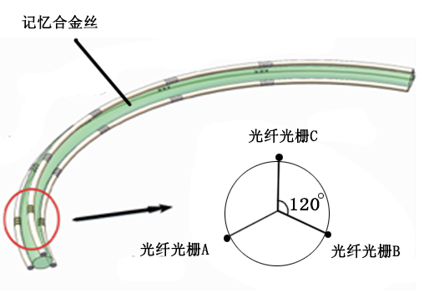
Notes:
三组FBG传感阵列
三个FBG成120°等间隔分布，不考虑粘贴误差及加工误差的条件下，三个光纤光栅A、B、C的纤芯距离几何中心的距离都为 。如果三个FBG距离非常近，可以认为它们处于同一温度场中，即 。

Slide 16
实际应变
Notes:
考虑到光纤光栅的交叉敏感特性，每个测量节点处FBG的实际应变包括由结构弯曲产生的纯机械应变和由温度变化引起的诱导应变两部分

Slide 17
计算应变
Notes:
根据每个FBG的中心波长可以计算出应变 此时忽略FBG的温度敏感特性，认为中心波长的变化全部由应变引起，则计算出的应变实质上已经包含了温度因素。

Slide 19
重构算法
从曲率到空间坐标

Slide 20
曲率插值
在实际测量过程中，受到硬件的限制，光纤光栅测量节点数目是有限的，为了光滑地重构出曲线的形状，需要足够多的数据，因此，需要对曲率进行插值。
综合各种因素，采用线性插值。这是一种最简单的插值方法，认为两个测量点之间的曲率成线性关系。
Notes:
上一步是从中心波长偏移导出各个节点的曲率，但是只有十个节点，光纤总长却有1.2m，因此需要曲率插值

Slide 21
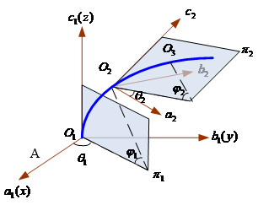
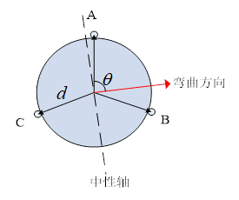
递推计算所有点坐标
Notes:
在空间曲线O₁O₂O₃的一端建立全局绝对坐标系xyz，在每一个节点建立运动坐标系abc，其中a沿着几何中心指向光纤光栅A的方向，c沿着空间曲线在此点的切线方向，b垂直于a、c组成的平面，组成右手笛卡尔坐标系。

Slide 22
假设全局绝对坐标系为 F,存在齐次变换矩阵T_{i}将F转换到第i点处的运动坐标系M_{i}，转换关系如下式：
T₁是单位矩阵

Slide 23
运动坐标系与全局坐标系的变换矩阵T_{i} ，为一个递推关系式，如下所示：

Slide 24
P为一个平移矩阵，R₁、R₂、R₃为三个旋转矩阵。
Notes:
相对于上一个点

Slide 25
每个运动坐标系Mi可以通过变换矩阵Ti转换到固定坐标系F
Notes:
运动坐标系即是上一步的平移矩阵

Slide 26
算法优点
改进型三维重构算法，既避免了复杂的运算过程，保证了形状重构的效率和实时性，同时可以有效地进行温度补偿，减小温度变化对形状重构的干扰。

Slide 27
人机交互程序设计
Notes:
设计了一种改进型三维重构算法，既避免了复杂的求解微分方程组过程，保证了形状重构的效率和实时性，同时可以有效地进行温度补偿，减小温度变化对形状重构的干扰

Slide 28

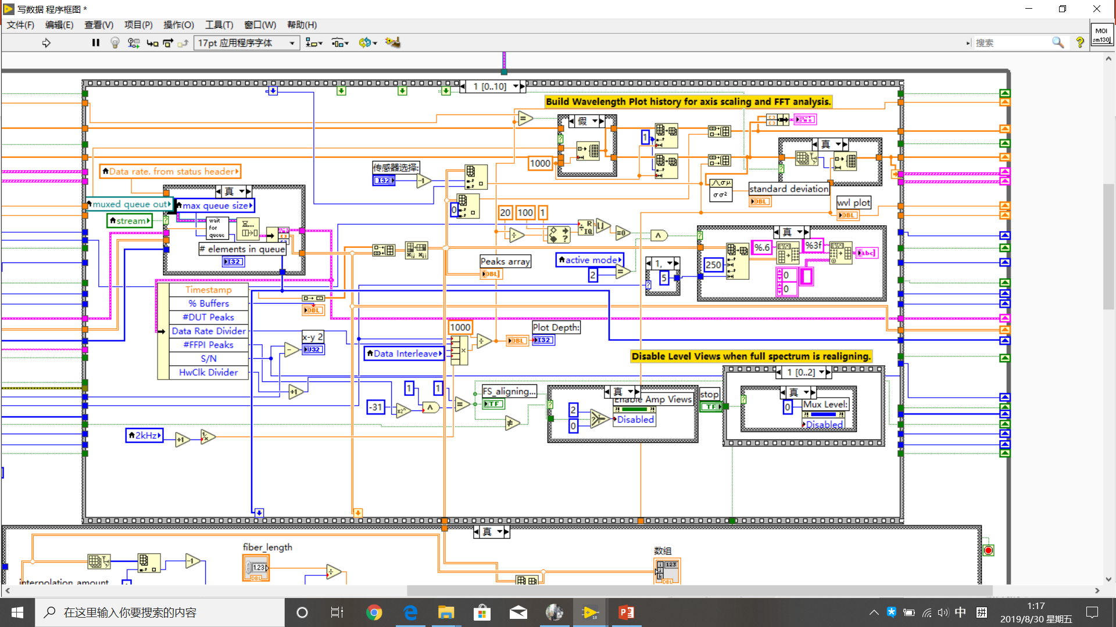
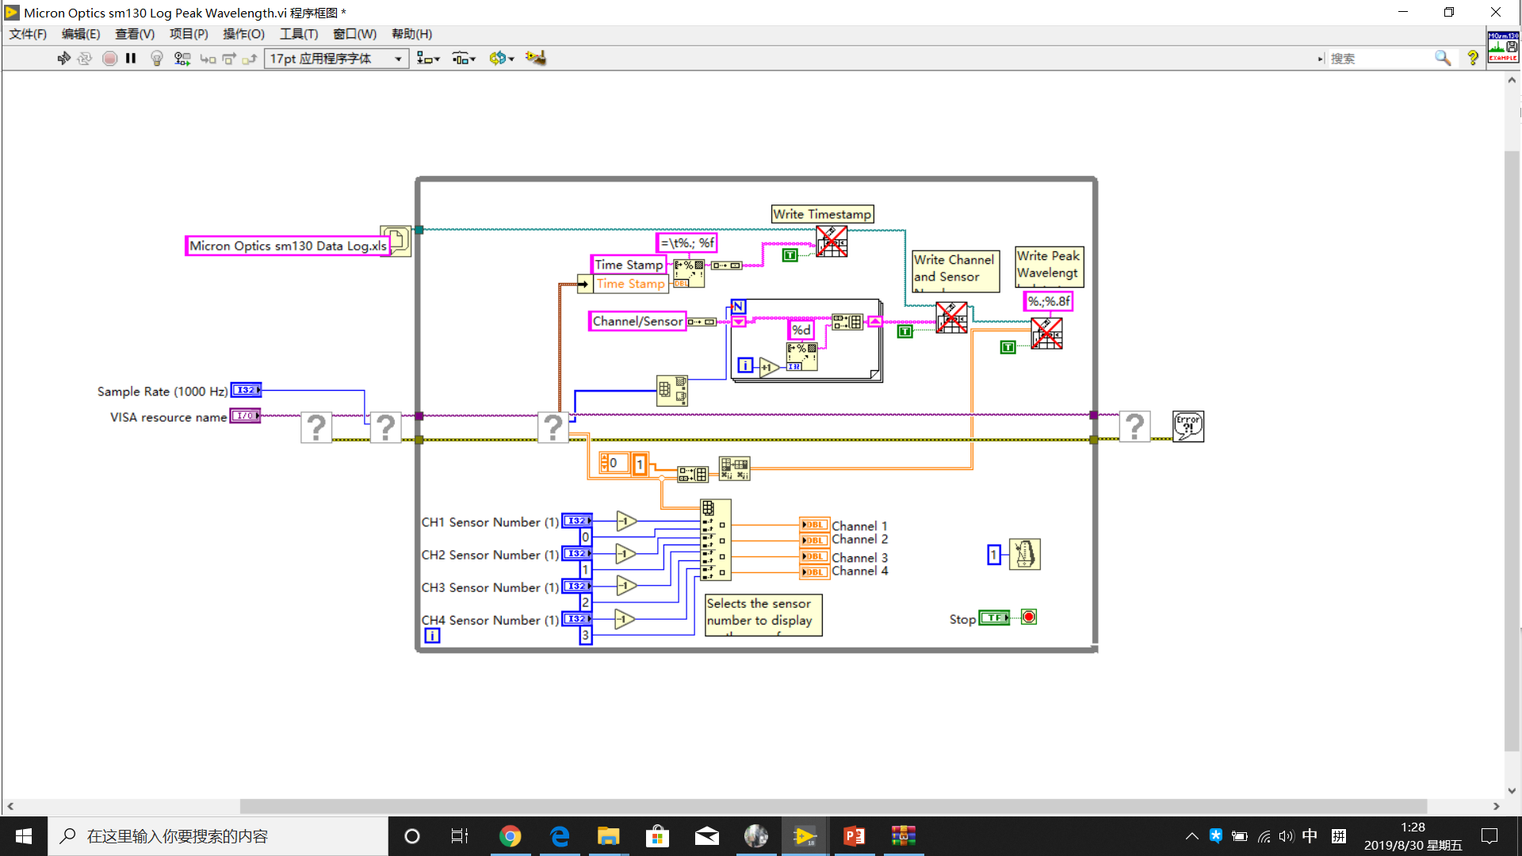
数据采集
Notes:
这部分做的工作就如标题所说，就是采集数据，传感器受力产生弯曲，空间坐标发生变化，对于怎们解算出空间坐标这是前面一组的任务，我就不累述。但是，你要进行数据处理，那得有数据，这就是这一步的主要目的，可这有啥好说的。（截图1）这是原来的官方程序，密密麻麻……（截图二）这是我们后来找到的一个另外，显而易见，2优于1，但是我们最后并没有改成功，原因的话也很明显，第二个使用的是串口，在实际实验中使用的是以太网，但按照我们查到的资料这部分是可以改的，改成以太网。这也是我们需要去进一步改进这个程序的地方。

Slide 29

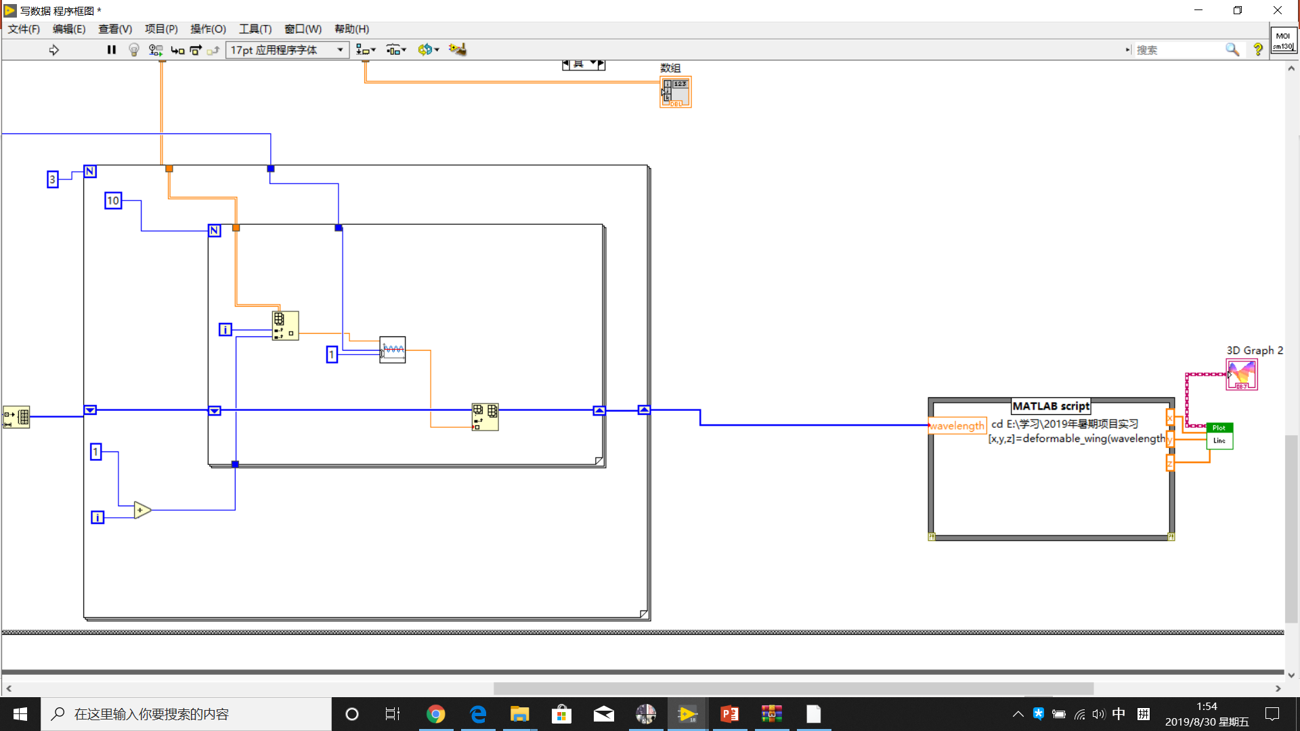
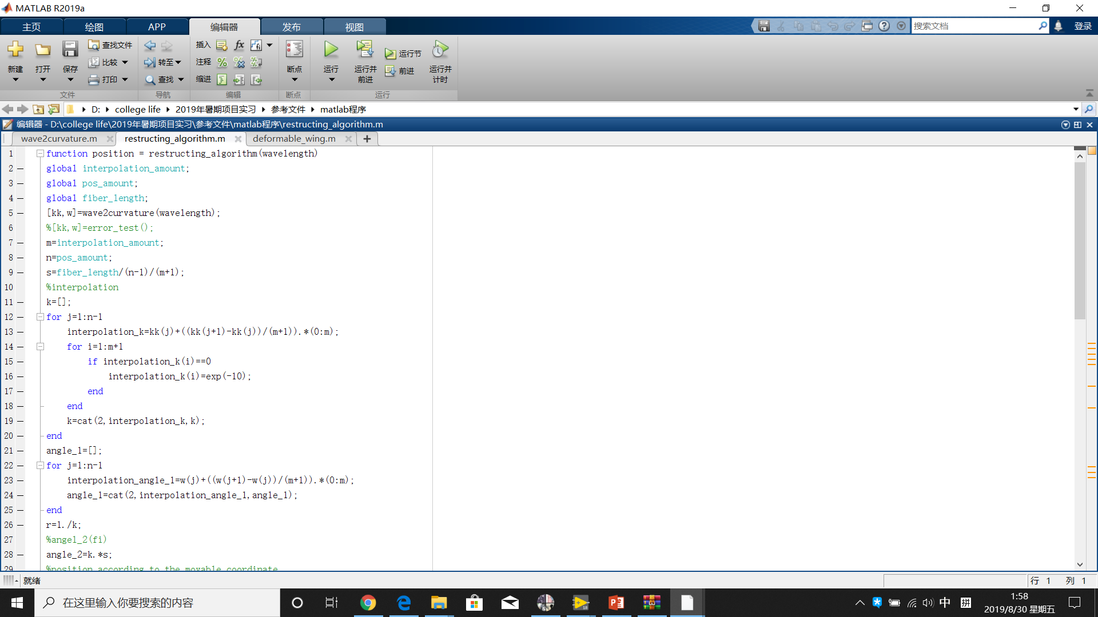
算法处理
Notes:
这是我们原来设计的一部分程序，我们把需要运算的东西写在了matlab里了，通过labview外部调用matlab来算空间坐标。但这在我们第一次实验时出现了问题，实时性的问题。在实际中，整个程序的延时达到了5秒左右，这与我们刚开始的设计指标是完全不符合的。针对这种情况，我们提出了几种猜想，第一，外部调用matlab所导致，第二，就是刚刚提到的采集部分过于臃肿，有许多功能在这个程序中用不到，但它还是跑了一遍。针对第二种可能，我们使用学长的程序运行了一下，并没有发生问题，而两个程序之间的差别就在算法那部分，从侧面说明，采集部分不是问题的主要原因。那么改写matlab成立主要任务。

Slide 30
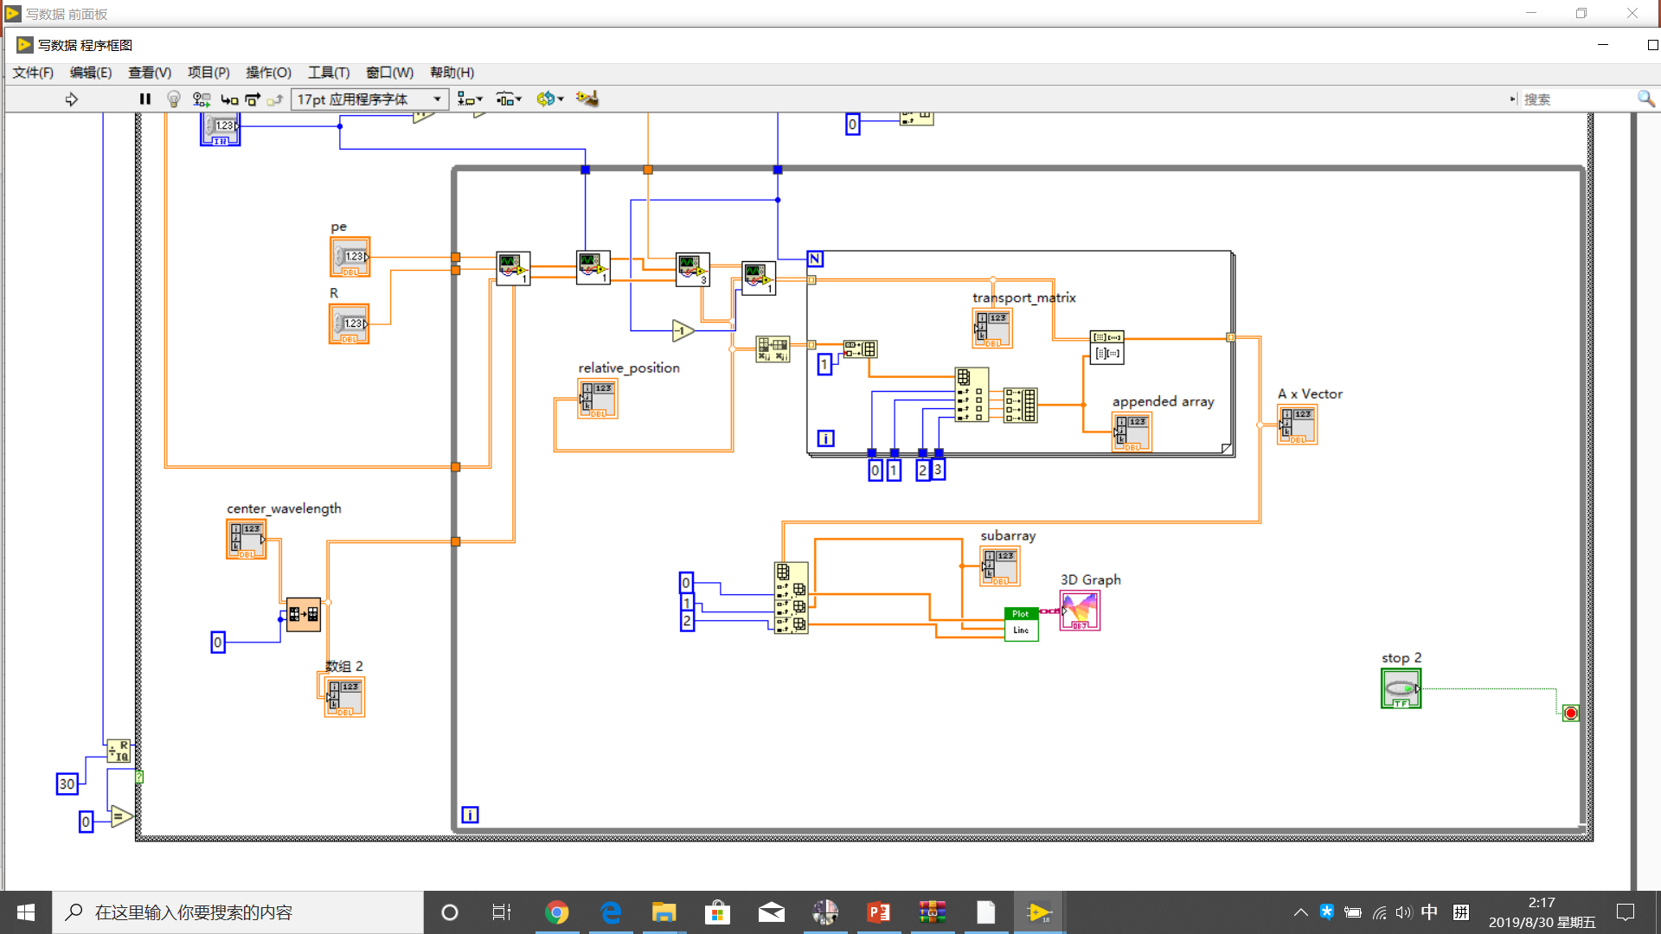
算法处理
Notes:
这是我们后来把matlab转为labview的程序。看上去很简单， 这四个是我们写好封装完的子vi，把他们四个打开，就是这样的……

Slide 31
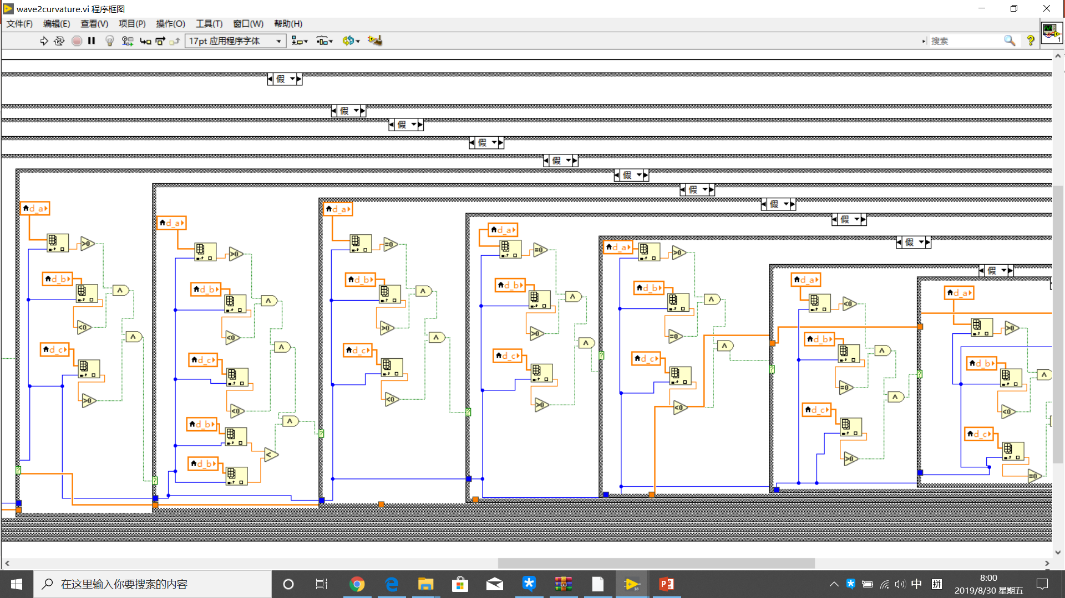
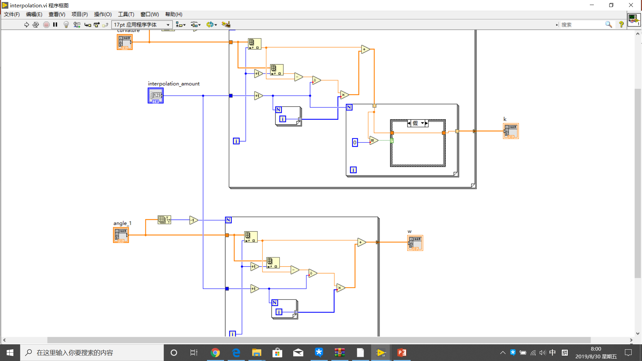
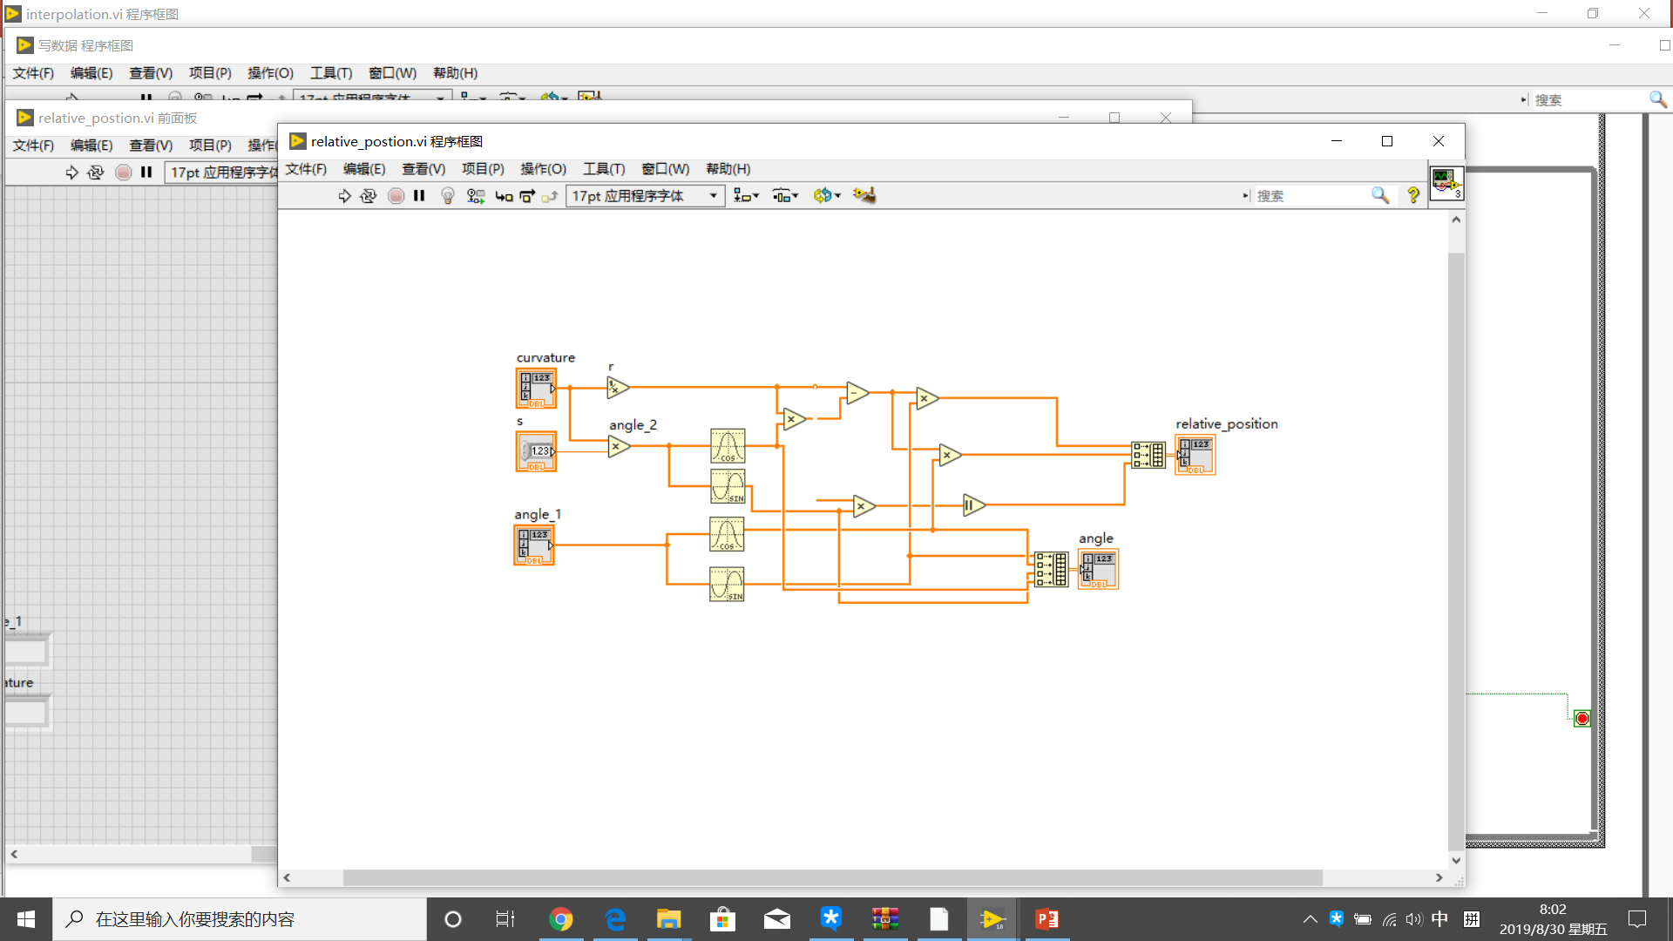
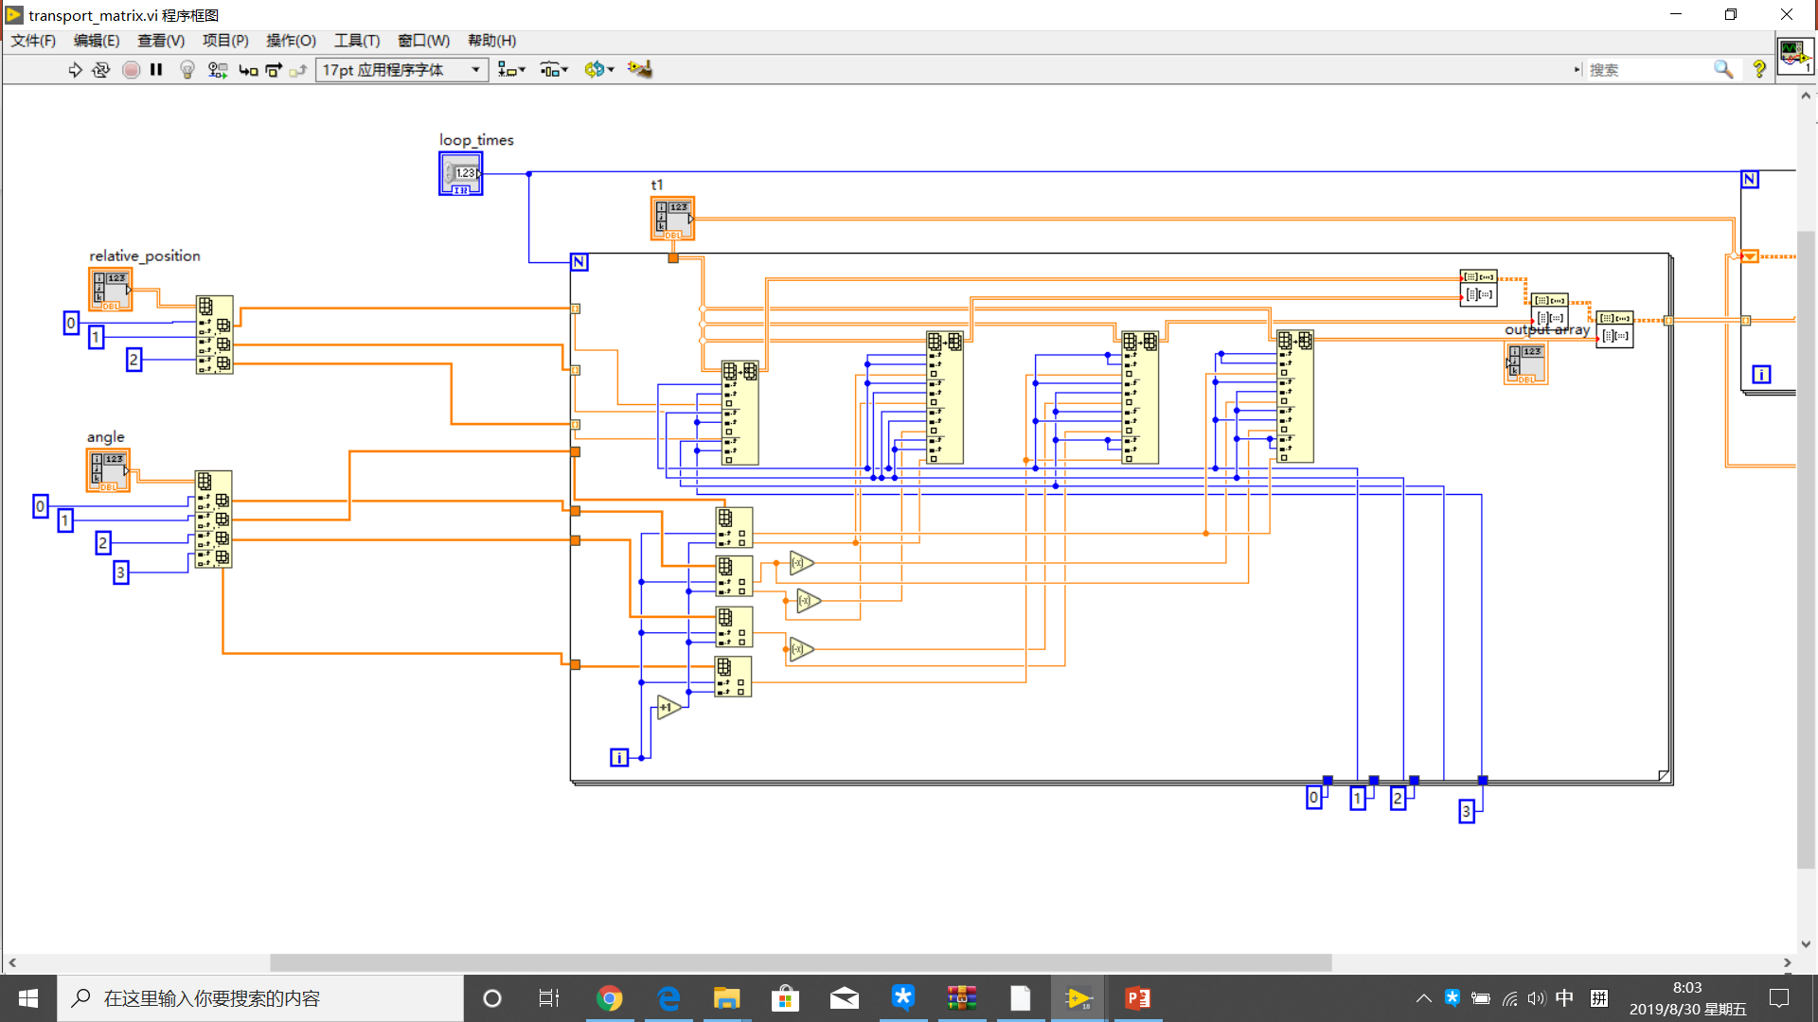

Slide 32
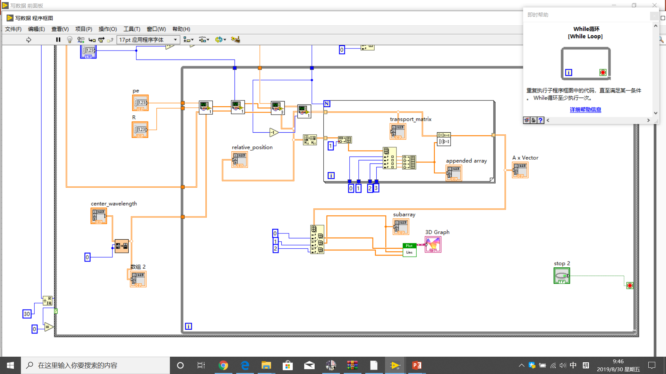
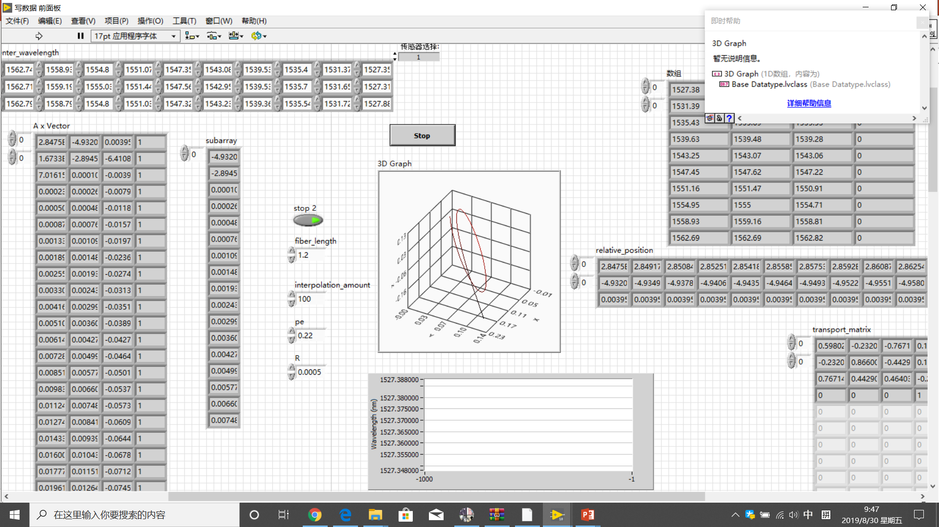
绘图显示
Notes:
下面由马沙同学简单介绍下程序的各个部分

Slide 33
2
1
3
4
Notes:
①根线是采集程序传输回来的中心波长的数组 ②就是我们的核心部分，对应着的分别是：根据中心波长求曲率，再进行插值，算出每个点的相对坐标，在转化为绝对坐标。③是检索数组。分别得到x，y，z的数值 ④最后是显示。这其中前面的部分是肖建中做的，后面的计算坐标以及坐标的转换是我做的。当然这部分改了之后还是没起作用，这个后面浦航会详细介绍调试过程中出现的问题。

Slide 34
Notes:
①根线是采集程序传输回来的中心波长的数组 ②就是我们的核心部分，对应着的分别是：根据中心波长求曲率，再进行插值，算出每个点的相对坐标，在转化为绝对坐标。③是检索数组。分别得到x，y，z的数值 ④最后是显示。这其中前面的部分是肖建中做的，后面的计算坐标以及坐标的转换是我做的。当然这部分改了之后还是没起作用，这个后面浦航会详细介绍调试过程中出现的问题。

Slide 35
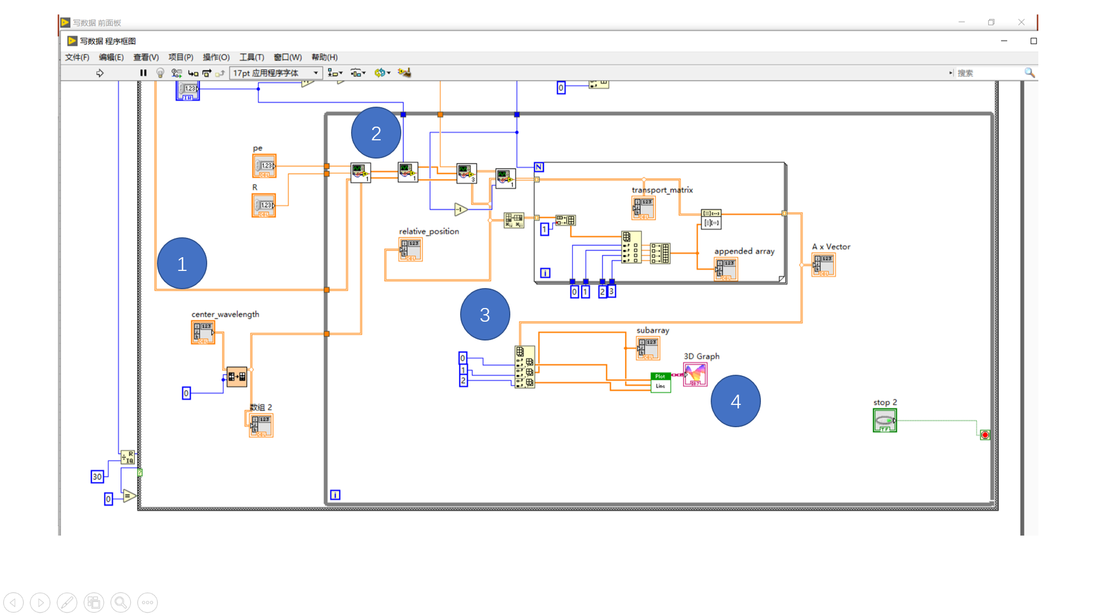
①根线是采集程序传输回来的中心波长的数组

Slide 36
②就是我们的核心部分，对应着的分别是：根据中心波长求曲率，再进行插值，算出每个点的相对坐标，在转化为绝对坐标。

Slide 37
③是检索数组。分别得到x，y，z的数值

Slide 38
④最后是显示。

Slide 39
遇到的问题与解决办法

Slide 40
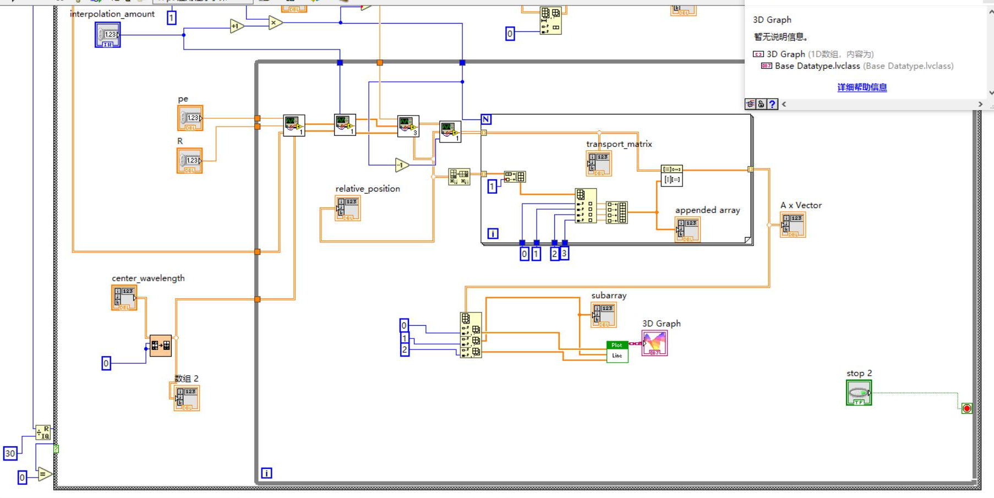
调试中遇到的问题与解决方法
1.程序的实时性达不到设计要求
程序设计编写时只对算法部分进行运行速度的检测，
数据处理
每读30个数据进行一次数据处理

Slide 41
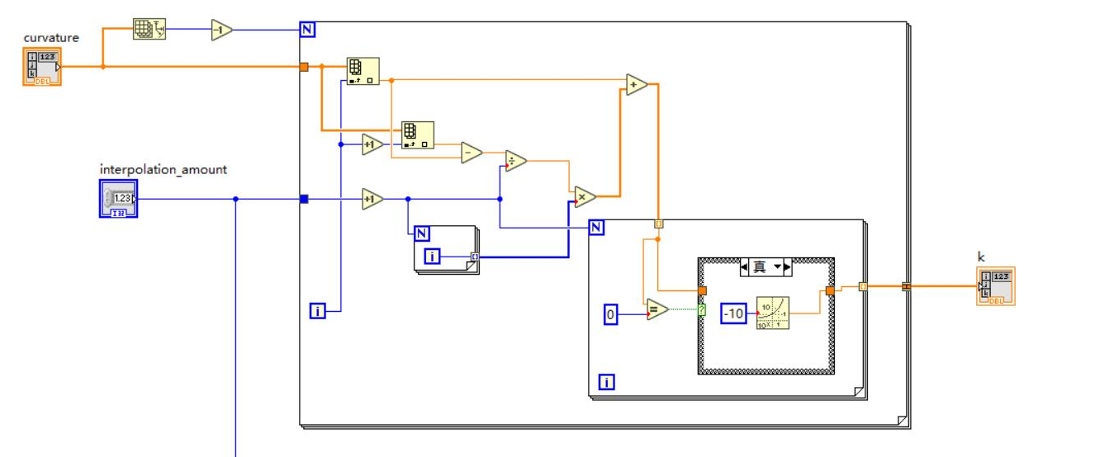
调试中遇到的问题与解决方法
在程序中加入分母为零的判断，将其赋值为计算机可处理的极小值
2.用程序语言表达算法公式
一些边界值问题，如分母为零的情况

Slide 42
调试中遇到的问题与解决方法
3.程序的人机交互性问题
由于算法过程较为复杂，计算过程多变量多输出，因此将算法根据功能进行分块，写成独立的子VI，方便调试，提高了程序的复用性。

Slide 43
阶段性成果展示

Slide 44
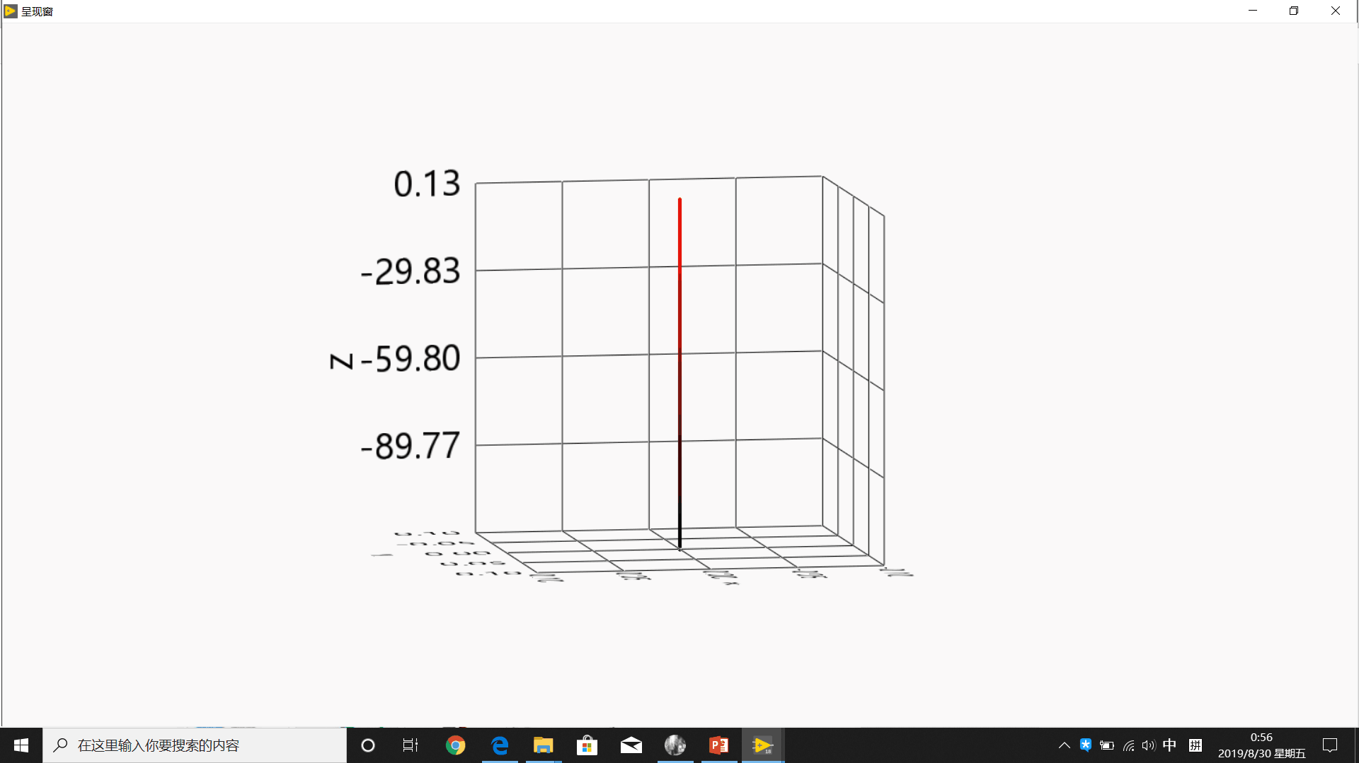
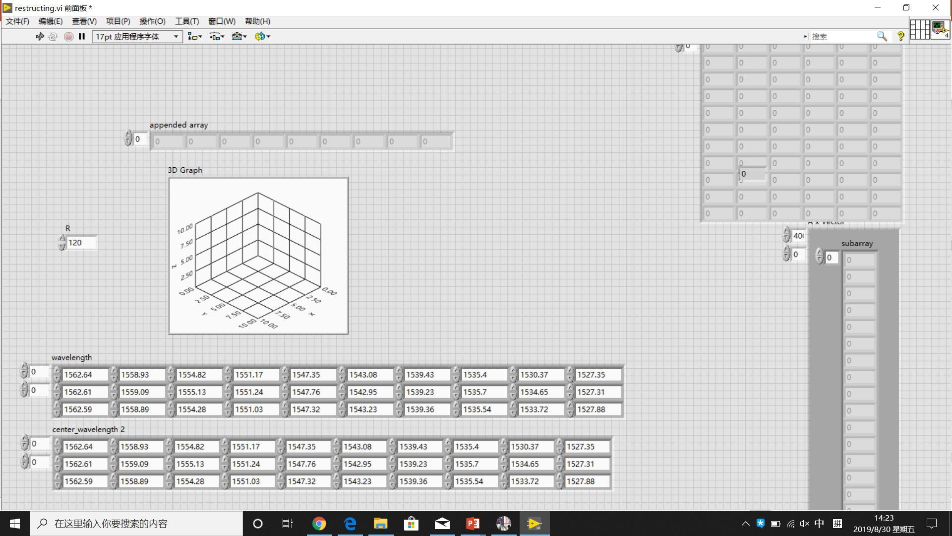
阶段成果展示

Slide 45
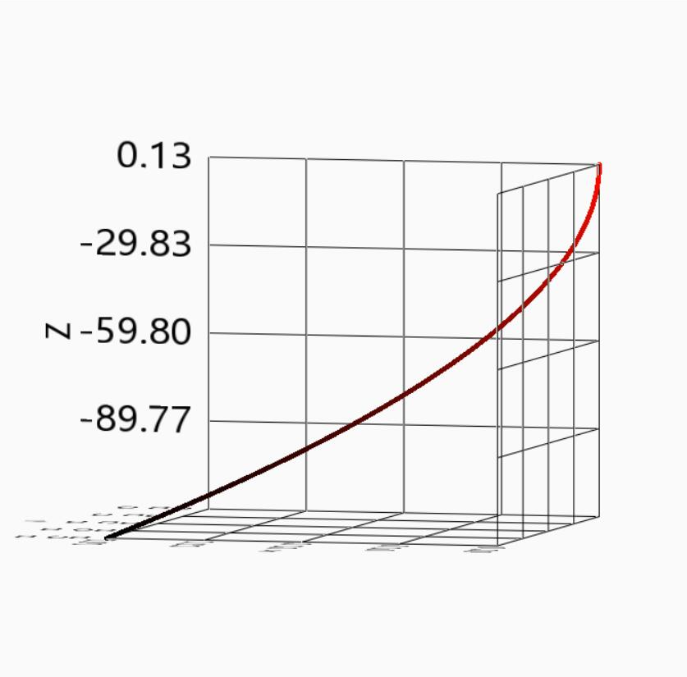
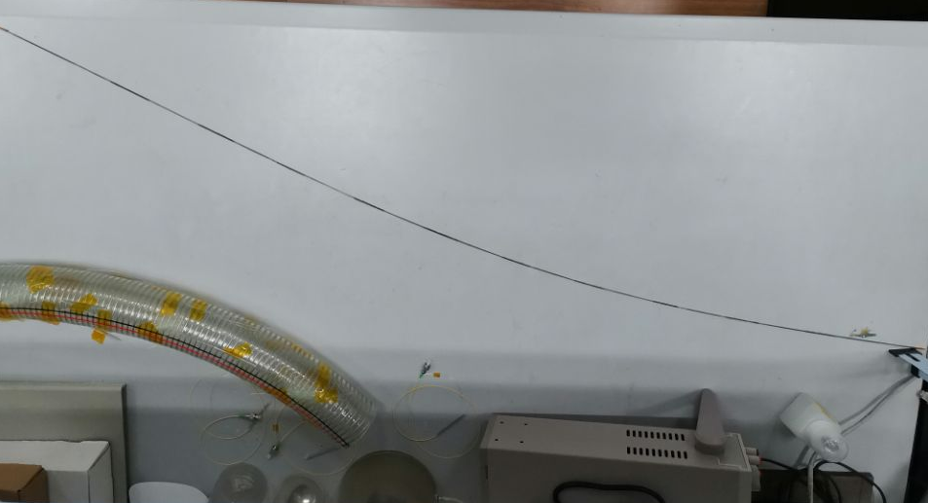
阶段成果展示

Slide 46
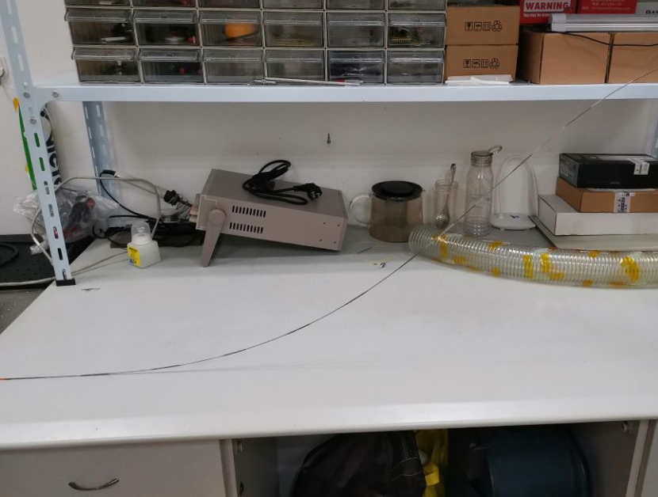
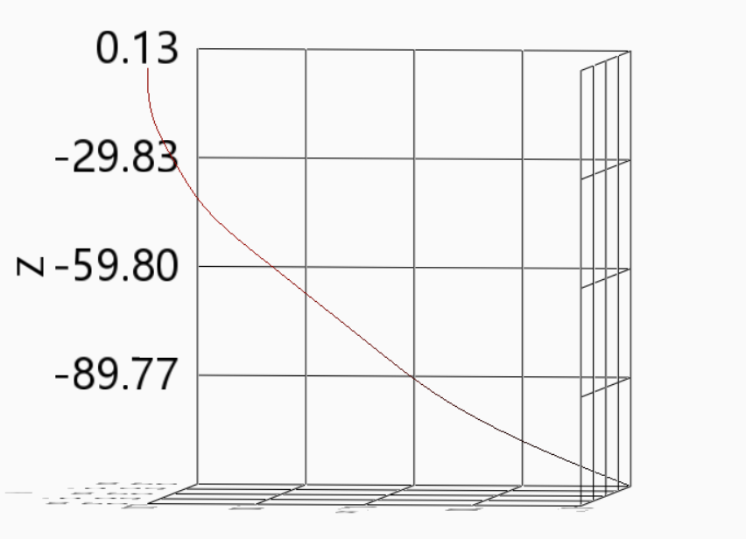
阶段成果展示

Slide 47
下一阶段研究安排

Slide 48
进行标定实验，检验传感系统误差
完成对传感器在机翼内的铺设
优化传感系统软件系统软件设计，达到实时性的技术指标

Slide 49
谢谢

